Slide 1


Slide 2


Slide 3

TRƯỜNG ĐẠI HỌC SƯ PHẠM KĨ THUẬT VĨNH LONG
KHOA CÔNG NGHỆ THÔNG TIN
KHÓA LUẬN TỐT NGHIỆP
ĐẠI HỌC CÔNG NGHỆ THÔNG TIN
Ứng dụng mô hình mạng U-NET
trong phân đoạn khối u não trên ảnh CT/MRI
CÁN BỘ HƯỚNG DẪN: TS. PHAN ANH CANG
SINH VIÊN: LÊ QUANG HIẾU
MÃ SỐ SINH VIÊN: 19004059
Vĩnh Long - 2023
Notes:
Kính thưa quý thầy cô trong hội đồng em tên là Phạm Thị Kiều, MSSV: 19004097, đề tài báo cáo khóa luận của em là nhận diện covid-19 trên ảnh ct-phổi bằng phương pháp deep learning, giáo viên hướng dẫn là thầy Phan Anh Cang

Slide 4
KHÓA LUẬN TỐT NGHIỆP
GIỚI THIỆU BÀI TOÁN
1
CÁC NGHIÊN CỨU LIÊN QUAN
2
NỘI
DUNG
PHƯƠNG PHÁP NGHIÊN CỨU
3
KẾT QUẢ HUẤN LUYỆN
4
KẾT LUẬN VÀ HƯỚNG PHÁT TRIỂN
5
Notes:
Đối với đề tài này em xin sẽ trình bày với 5 nội dung chính: 1 giới thiệu bài toán, 2 các nghiên cứu liên quan, 3 phương pháp đề xuất, 4 thực nghiệm và kết quả, 5 kết luận và hường phát triển

Slide 5
1. GIỚI THIỆU BÀI TOÁN
1.1 Tìm hiểu về Khối u não
U não là một tập hợp số lượng lớn các tế bào não phát triển bất thường vượt ngoài tầm kiểm soát của cơ thể.
Tại Việt Nam, chỉ tính riêng tại bệnh viện Việt Đức, mỗi năm có khoảng 2.500 người bệnh được phát hiện mắc u não. Bệnh u não ác tính rất phổ biến ở Đức với hơn 8.000 người mắc các bệnh liên quan. Hơn 500 trường hợp mới được chẩn đoán mắc u não mỗi ngày trên toàn thế giới. Ước tính mỗi năm có khoảng 19.000 bệnh nhân mắc u não mới được phát hiện ở Mỹ (dân số 300 triệu người). Hiện nay, có gần 700.000 người Mỹ đang sống chung với căn bệnh này, trong đó có 130.000 người mắc u ác tính.
Notes:
Theo như chúng ta đã biết covid-19 là một đại dịch, tuy tình hình covid hiện tại không còn được quan tâm nhiều như những năm 2020-2021 nhưng dịch bệnh vẫn đang diễn ra không hề suy giảm, ở hình 1.1 cho ta thấy được từ lúc đại dịch đến nay đã có 253.114.211 người mắc covid trên toàn thế giới riêng ở việt nam là 11.521.708 người mắc, số ca tử vong do covid trên toàn thế giới là 6.667.399 người tử vong, riêng ở Việt nam là 43,179 người tử vong. Theo số liệu thống kê số ca mắc covid ở việt nam trong tháng 12 trung bình mỗi ngày sẽ có them 306 ca mắc covid mới nên việc nghiên cứu để tìm ra phương pháp nhận diện covid là vô cùng quan trọng và cần thiết.

Slide 6
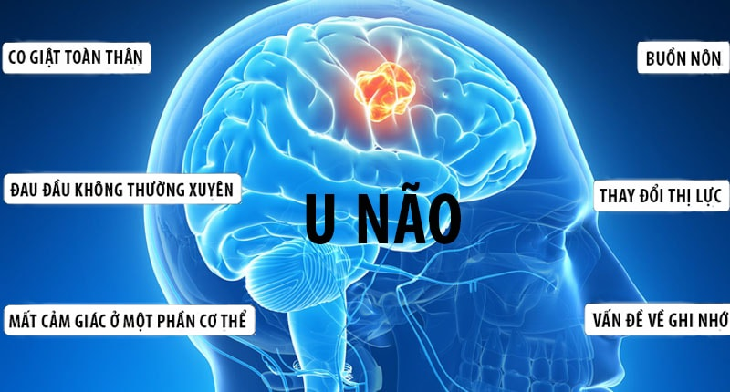
1. GIỚI THIỆU BÀI TOÁN
1.1 Tìm hiểu về bệnh khối u não
Hình 1.3. Ảnh hưởng u não
Notes:
Đau đầu
Đau đầu trầm trọng là triệu trứng phổ biến, có thể bắt gặp ở khoảng 50% số bệnh nhân u não. Thường đau nhiều vào sáng sớm hay nửa đêm về sáng, đau dai dẳng, lặp lại hàng ngày, càng ngày càng đau nhiều hơn về cả cường độ và thời gian. Ở trẻ nhỏ chưa biết phàn nàn đau có thể biểu hiện bằng bỏ ăn, quấy khóc, ngủ ít, vật vã.
Nôn và buồn nôn
Bệnh nhân có khối u não thường có biểu hiện nôn, buồn nôn đi kèm với triệu chứng đau đầu, thường nôn vào buổi sáng, sau mỗi lần nôn bệnh nhân thường mệt hơn, nhưng đỡ đau đầu. Nếu để bệnh nhân nôn nhiều có thể dẫn đến suy kiệt, mất nước, rối loạn điện giải. Thời gian đầu, dấu hiệu chưa rõ ràng thì một số ít bệnh nhân được chẩn đoán là triệu chứng nôn đơn thuần có thể nghi ngờ do vấn đề bệnh lý tiêu hóa, đến khi thực hiện các xét nghiệm, chỉ định cho kết quả rõ ràng hơn mới phát hiện ra là u não.
Giảm thị lực
+ Phù gai thị: Đây là dấu hiệu nặng thường gặp trong tăng áp lực nội sọ. Khi nghi ngờ có tăng áp lực nội sọ nên soi đáy mắt để xác định vì qua giai đoạn phù gai thị sẽ chuyển sang teo gai thị có thể dẫn đến mù.
+ Bán manh: Gặp trong trường hợp u chèn vào một phần của cửa dày thị giác hay giải thị giác.
+ Liệt vận nhãn: Gây nhìn đôi, với bệnh nhân liệt dây thần kinh VI thì thường có biểu hiện lác trong, liệt dây thần kinh III biểu hiện lác ngoài. Hội chứng parinaud (bệnh nhân không hội tụ được mắt) thường gặp khi u chèn vào cuống não hoặc u vùng tuyến tùng.
+ Rung giật nhãn cầu: Thường gặp ở bệnh nhân u hố sau.
Kích thước vòng đầu tăng bất thường
Ở các trẻ nhỏ, nhất là trẻ em dưới 2 tuổi thì nhiều khi không có các triệu chứng đau đầu, nôn, phù gai mà biểu hiện bằng kích thước vòng đầu tăng lên bất thường (nhanh hơn so với số đo chuẩn), các khớp sọ giãn rộng, thóp phồng, da đầu căng, giãn các tĩnh mạch dưới da đầu, có thể thấy mắt của bệnh nhân ở vị trí nhìn xuống. Ngoài ra ở trẻ sơ sinh và trẻ nhỏ có thể có biểu hiện tăng động và rối loạn hành vi nên cha mẹ cần hết sức lưu ý đến biểu hiện của trẻ. Ngoài ra trẻ có biểu hiện hội chứng thần kinh da gồm xơ hóa củ, đa u xơ thần kinh (NF1) thường tăng nguy cơ có khối u ở não.
Mất kiểm soát hành vi
Biểu hiện này khiến cho người bệnh đi lại loạng choạng, hay bị ngã, rối loạn thăng bằng, rối tầm, liệt các dây thần kinh sọ não.
Căng thẳng kéo dài, thậm chí là trầm cảm
Biểu hiện cáu gắt, mệt mỏi, căng thẳng, dễ kích động, kém tập trung, ngủ nhiều hoặc luôn ở trạng thái buồn ngủ cũng là một trong những biểu hiện cần chú ý.
Yếu liệt và tê bì
Cảm giác yếu liệt, tê bì, cảm giác kiến bò ở bàn tay, bàn chân. Tê, yếu thường có xu hướng một bên thân người. Nhất là bệnh nhân có hội chứng của trên lều tiểu não: thường sẽ giảm hoặc mất cảm giác nửa người, yếu hoặc liệt vận động nửa người, rối loạn nói (có thể hiểu lời nói nhưng bệnh nhân không nói được hoặc nói được nhưng không hiểu lời nói), rối loạn nhìn, rối loạn ý thức, giảm sự tập chung, rối loạn giấc ngủ.

Slide 7
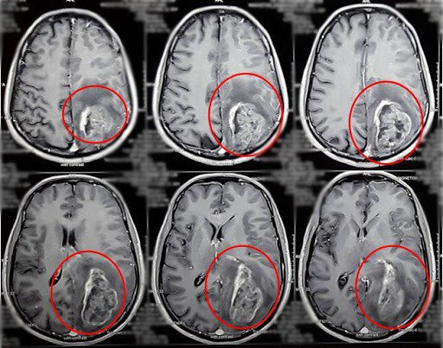
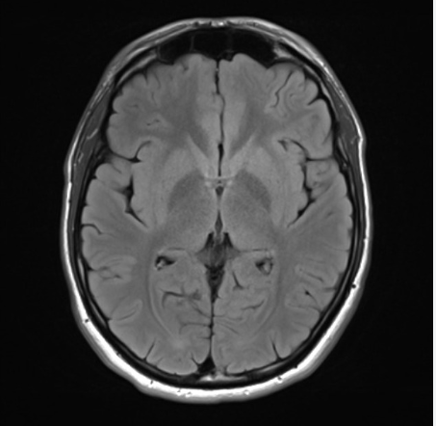
1. GIỚI THIỆU BÀI TOÁN
1.2 Dấu hiệu nhận biết khối u não
Đối với người có khối u não trên ảnh MRI/CT, hình ảnh sẽ phụ thuộc vào tính chất và đặc điểm của khối u, có thể là vùng tối hoặc tối sáng trên ảnh.
Hình 1.5. Ảnh MRI não có khối u
Hình 1.4. Ảnh MRI não bình thường

Slide 8
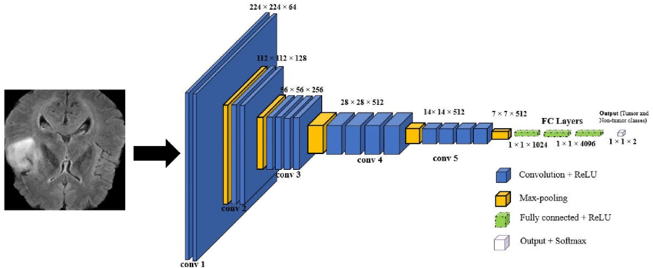
2. CÁC NGHIÊN CỨU LIÊN QUAN
A Customized VGG19 Network with Concatenationof Deep and Handcrafted Features for BrainTumor Detection. Của nhóm tác giả Venkatesan Rajinikanth, Alex Noel Joseph Raj, Krishnan Palani Thanaraj, Ganesh R. Naik. Sử dụng mô hình mạng VGG19 với độ chính xác 96.70%.
Hình 2.2. Mô hình mạng VGG19
Notes:
Đau đầu
Đau đầu trầm trọng là triệu trứng phổ biến, có thể bắt gặp ở khoảng 50% số bệnh nhân u não. Thường đau nhiều vào sáng sớm hay nửa đêm về sáng, đau dai dẳng, lặp lại hàng ngày, càng ngày càng đau nhiều hơn về cả cường độ và thời gian. Ở trẻ nhỏ chưa biết phàn nàn đau có thể biểu hiện bằng bỏ ăn, quấy khóc, ngủ ít, vật vã.
Nôn và buồn nôn
Bệnh nhân có khối u não thường có biểu hiện nôn, buồn nôn đi kèm với triệu chứng đau đầu, thường nôn vào buổi sáng, sau mỗi lần nôn bệnh nhân thường mệt hơn, nhưng đỡ đau đầu. Nếu để bệnh nhân nôn nhiều có thể dẫn đến suy kiệt, mất nước, rối loạn điện giải. Thời gian đầu, dấu hiệu chưa rõ ràng thì một số ít bệnh nhân được chẩn đoán là triệu chứng nôn đơn thuần có thể nghi ngờ do vấn đề bệnh lý tiêu hóa, đến khi thực hiện các xét nghiệm, chỉ định cho kết quả rõ ràng hơn mới phát hiện ra là u não.
Giảm thị lực
+ Phù gai thị: Đây là dấu hiệu nặng thường gặp trong tăng áp lực nội sọ. Khi nghi ngờ có tăng áp lực nội sọ nên soi đáy mắt để xác định vì qua giai đoạn phù gai thị sẽ chuyển sang teo gai thị có thể dẫn đến mù.
+ Bán manh: Gặp trong trường hợp u chèn vào một phần của cửa dày thị giác hay giải thị giác.
+ Liệt vận nhãn: Gây nhìn đôi, với bệnh nhân liệt dây thần kinh VI thì thường có biểu hiện lác trong, liệt dây thần kinh III biểu hiện lác ngoài. Hội chứng parinaud (bệnh nhân không hội tụ được mắt) thường gặp khi u chèn vào cuống não hoặc u vùng tuyến tùng.
+ Rung giật nhãn cầu: Thường gặp ở bệnh nhân u hố sau.
Kích thước vòng đầu tăng bất thường
Ở các trẻ nhỏ, nhất là trẻ em dưới 2 tuổi thì nhiều khi không có các triệu chứng đau đầu, nôn, phù gai mà biểu hiện bằng kích thước vòng đầu tăng lên bất thường (nhanh hơn so với số đo chuẩn), các khớp sọ giãn rộng, thóp phồng, da đầu căng, giãn các tĩnh mạch dưới da đầu, có thể thấy mắt của bệnh nhân ở vị trí nhìn xuống. Ngoài ra ở trẻ sơ sinh và trẻ nhỏ có thể có biểu hiện tăng động và rối loạn hành vi nên cha mẹ cần hết sức lưu ý đến biểu hiện của trẻ. Ngoài ra trẻ có biểu hiện hội chứng thần kinh da gồm xơ hóa củ, đa u xơ thần kinh (NF1) thường tăng nguy cơ có khối u ở não.
Mất kiểm soát hành vi
Biểu hiện này khiến cho người bệnh đi lại loạng choạng, hay bị ngã, rối loạn thăng bằng, rối tầm, liệt các dây thần kinh sọ não.
Căng thẳng kéo dài, thậm chí là trầm cảm
Biểu hiện cáu gắt, mệt mỏi, căng thẳng, dễ kích động, kém tập trung, ngủ nhiều hoặc luôn ở trạng thái buồn ngủ cũng là một trong những biểu hiện cần chú ý.
Yếu liệt và tê bì
Cảm giác yếu liệt, tê bì, cảm giác kiến bò ở bàn tay, bàn chân. Tê, yếu thường có xu hướng một bên thân người. Nhất là bệnh nhân có hội chứng của trên lều tiểu não: thường sẽ giảm hoặc mất cảm giác nửa người, yếu hoặc liệt vận động nửa người, rối loạn nói (có thể hiểu lời nói nhưng bệnh nhân không nói được hoặc nói được nhưng không hiểu lời nói), rối loạn nhìn, rối loạn ý thức, giảm sự tập chung, rối loạn giấc ngủ.

Slide 9

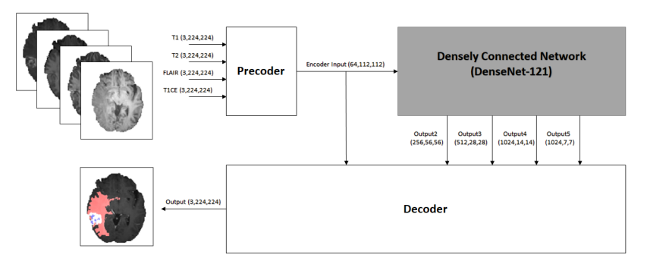
2. CÁC NGHIÊN CỨU LIÊN QUAN
A Pretrained DenseNet Encoder for Brain Tumor Segmentation. Của tác giả Jean Stawiaski. Sử dụng mô hình mạng Densenet121-unet với độ chính xác 95%.
Hình 2.2. Mô hình mạng Densenet-unet
Notes:
Automatic COVID-19 Lung Infection Segmentation from CT Images. Của nhóm tác giả Deng-Ping Fan, Tao Zhou, Ge-Peng Ji, Yi Zhou, Geng Chen, Huazhu Fu, Jianbing Shen, Ling Shao, được đề xuất để tự động xác định các vùng bị nhiễm bệnh từ các lát cắt CT ngực , , nhóm tác giả giới thiệu inf-Net. Với các kiến trúc mạng Resnet có độ chính xác lần lượt là 90,6%.

Slide 10
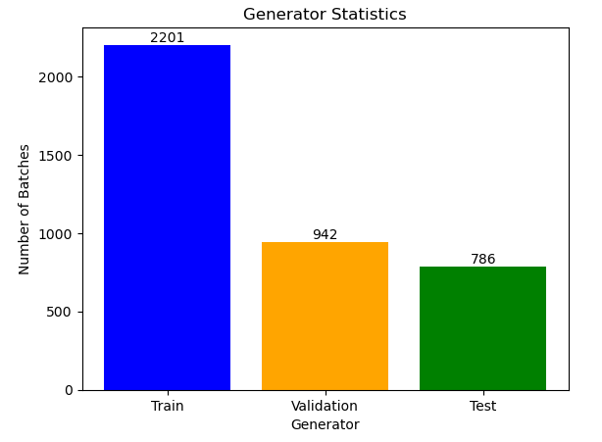
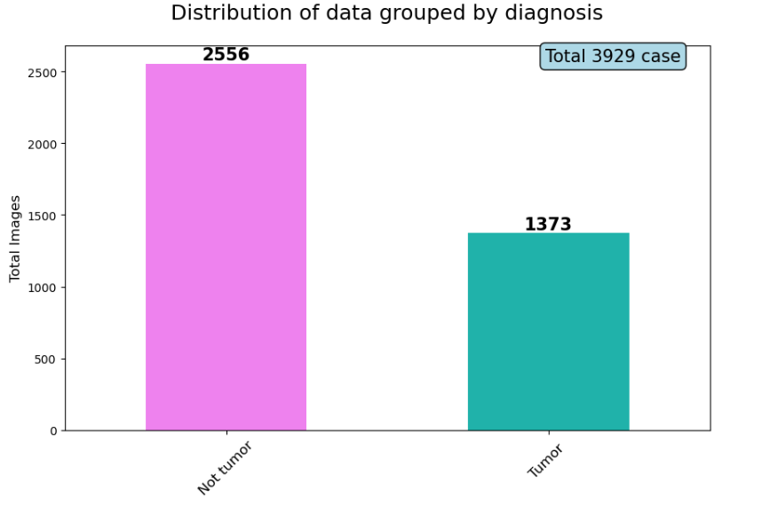
3. PHƯƠNG PHÁP ĐỀ XUẤT
3.1 Mô tả dữ liệu
Bộ dữ liệu này được thu thập từ The Cancer Imaging Archive (TCIA) và bao gồm các hình ảnh MRI não từ 110 bệnh nhân được bao gồm trong bộ sưu tập glioma cấp độ thấp của The Cancer Genome Atlas (TCGA).
Hình 3.1. Phân chia theo chuẩn đoán
Hình 3.2. Phân chia dữ liệu train, val, test
Notes:
56,24, 20

Slide 11
3. PHƯƠNG PHÁP ĐỀ XUẤT
3.2 Môi trường huấn luyện
Bảng 3.1. Môi trường huấn luyện
Tên môi trường | Cấu hình | Thư viện
Kaggle | CPU: Intel Xeon 2.20 GHz GPU: NVIDIA Tesla P100 RAM: 13GB | Tensorflow Keras
Notes:
Đối với pha tiền xử lí ảnh em sử dụng việc lật ảnh và xoay ảnh để tạo nhiều ảnh hơn trong việc cho máy học

Slide 12
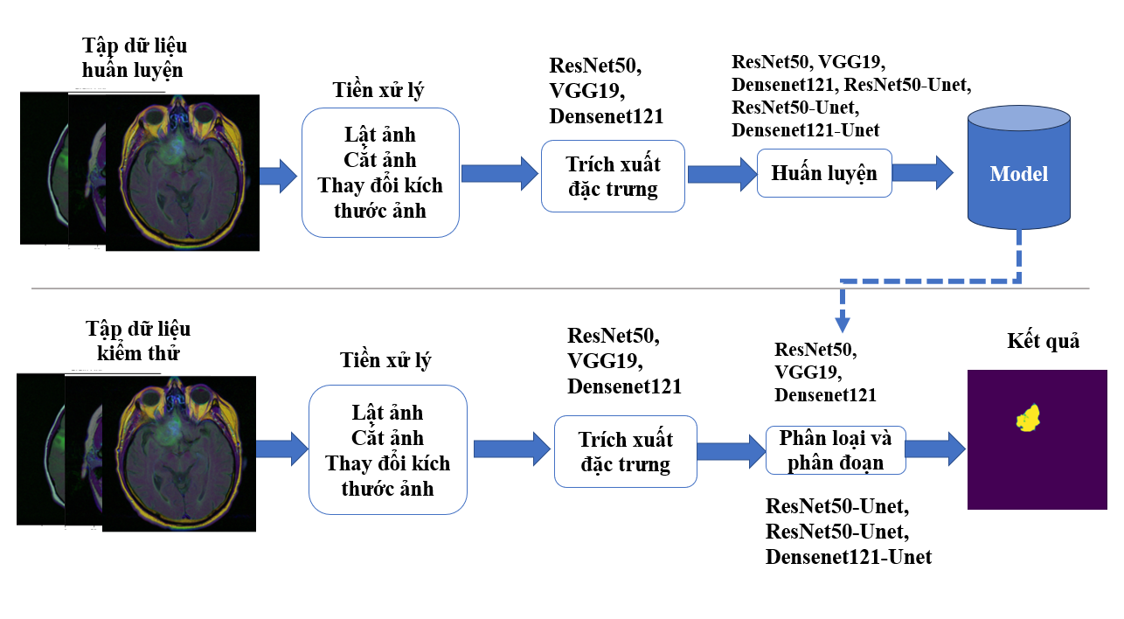
3. PHƯƠNG PHÁP ĐỀ XUẤT
3.3 Mô hình đề xuất
Hình 3.1. Mô hình đề xuất
Notes:
Qua 2 bài báo trong nghiên cứu liên quan đều cho thấy việc ứng dụng deep learning cho việc nhận dạng covid-19 tuy nhiên độ xác thực của 2 bài báo vẫn chưa cao nên trong bài báo cáo này em sẽ sử dụng các mô hình mới và cải tiến mô hình mạng cũ để làm tăng chính xác cho mô hình. Mô hình đề xuất của em gồm tập dữ liệu sau khi đưa vào huấn luyện sẽ trải qua bước tiền xử lí ảnh ở đâu em thực hiện việc tiền xử lí bằng cách lật ảnh, xoay ảnh và thay đổi kích thước ảnh

Slide 13
3. PHƯƠNG PHÁP ĐỀ XUẤT
3.4 Kịch bản huấn luyện
Bảng 3.2. Kịch bản huấn luyện
Kịch bản | Mạng huấn luyện | Mạng rút trích đặc trưng | Num step (epoch) | Batch size
1 | Resnet50 | - | 100 | 16
2 | VGG19 | - | 100 | 16
3 | Densenet121 | - | 100 | 16
4 | Unet | Resnet50 | 100 | 16
5 | Unet | VGG19 | 100 | 16
6 | Unet | Densenet121 | 100 | 16
Notes:
Đối với pha tiền xử lí ảnh em sử dụng việc lật ảnh và xoay ảnh để tạo nhiều ảnh hơn trong việc cho máy học

Slide 14
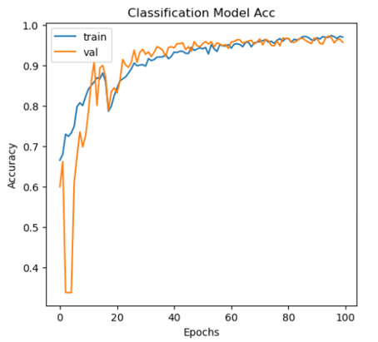
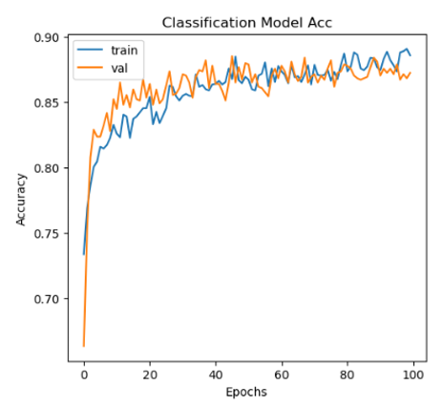
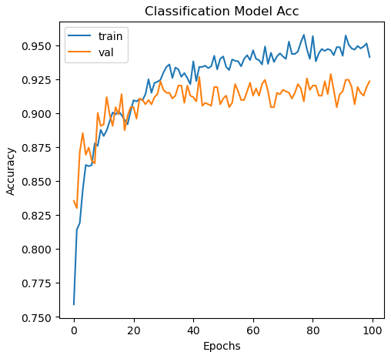
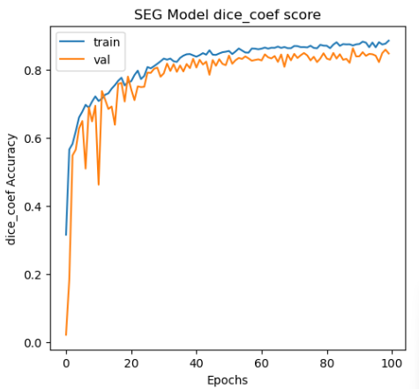
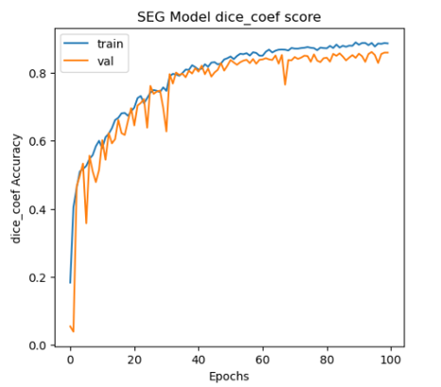
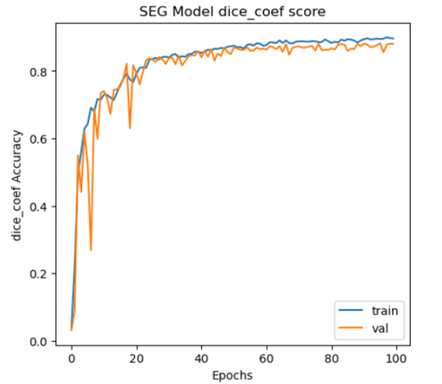
4. THỰC NGHIỆM VÀ KẾT QUẢ
4.1 Biểu đồ Accuracy của các kịch bản
ResNet50
VGG19
DenseNet121
ResNet50-Unet
VGG19-Unet
DenseNet121-Unet

Slide 15
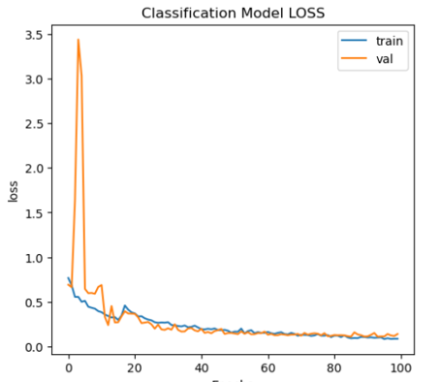
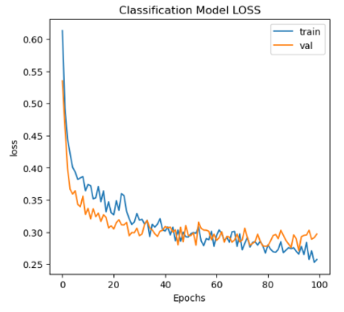
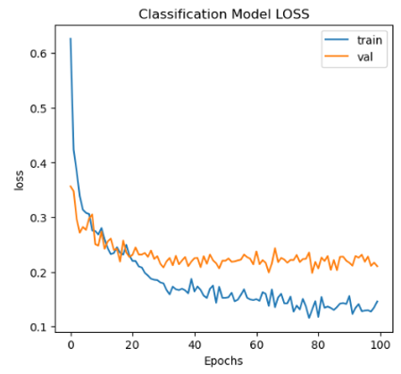
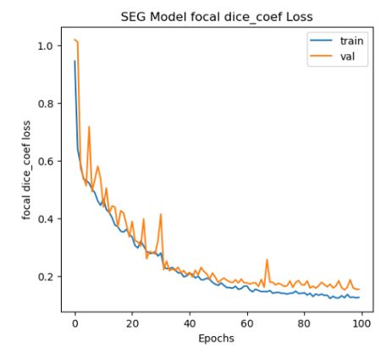
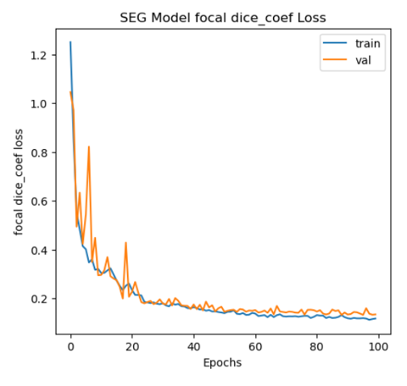
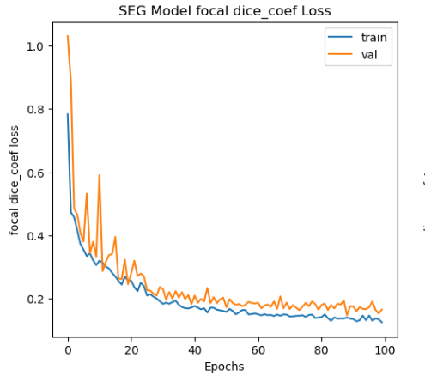
4. THỰC NGHIỆM VÀ KẾT QUẢ
4.2 Biểu đồ Loss của các kịch bản
ResNet50
VGG19
DenseNet121
ResNet50-Unet
VGG19-Unet
DenseNet121-Unet

Slide 16
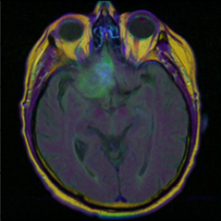
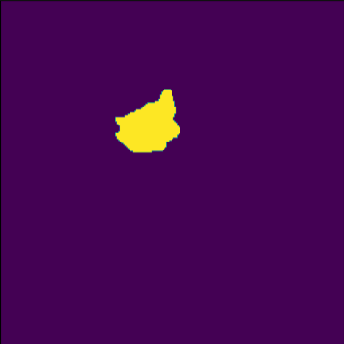
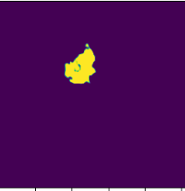
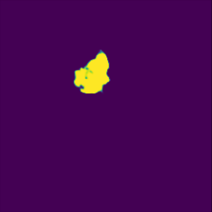
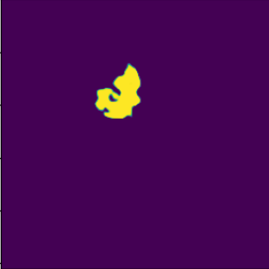
4. THỰC NGHIỆM VÀ KẾT QUẢ
4.3 Kết quả kiểm thử
ResNet | VGG19 | Densenet
Predictions: [[0.01654099 0.983459 ]] Độ chính xác: (98.346 %) Dự đoán: Tumor | Predictions: [[0.9876665 0.01233353]] Độ chính xác: (98.767 %) Dự đoán: Not Tumor | Predictions: [[0.00148213 0.99851793]] Độ chính xác: (99.852 %) Dự đoán: Tumor
mask | ResNet-Unet | VGG19-Unet | Densenet-Unet
Độ tương đồng | 0.92 | 0.93 | 0.90

Slide 17
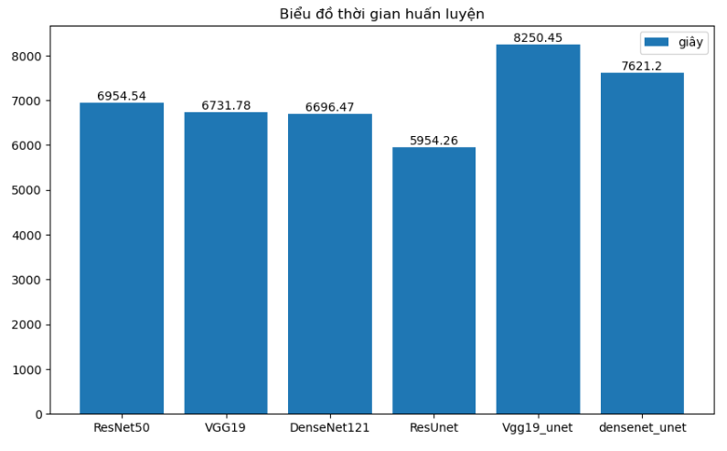
4. THỰC NGHIỆM VÀ KẾT QUẢ
4.4 Biểu đồ so sánh
Biểu đồ so sánh thời gia Epoch

Slide 18
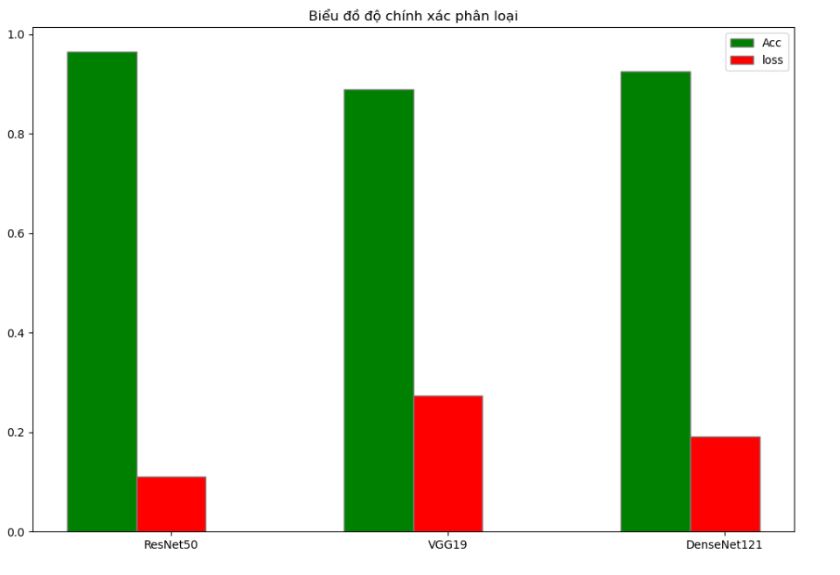
4. THỰC NGHIỆM VÀ KẾT QUẢ
4.4 Biểu đồ so sánh
Sau khi huấn luyện ta rút ra được mô hình mạng ResNet50 là mô hình mạng đạt được tham số Acc cao nhất, Loss thấp nhất. Bất quá xét về thời gian thì mô hình ResNet50 dùng nhiều thời gian nhất để huấn luyện.
Biểu đồ so sánh phân loại
Notes:
(0.11). (0.97) (6954.54 giây)
Số lượng tham số lớn: ResNet50 có số lượng tham số lớn, đòi hỏi tài nguyên tính toán và bộ nhớ cao.
Đòi hỏi tập dữ liệu lớn:

Slide 19
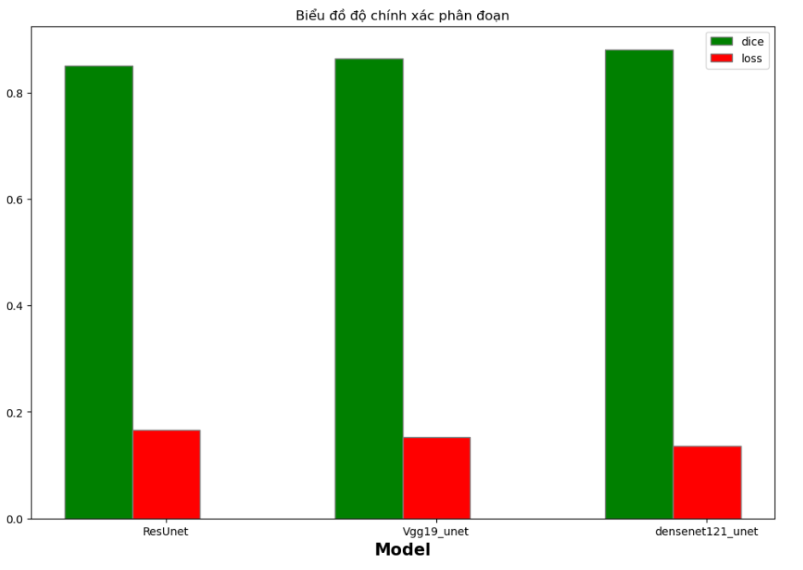
4. THỰC NGHIỆM VÀ KẾT QUẢ
4.4 Biểu đồ so sánh
Sau khi huấn luyện ta rút ra được mô hình mạng Densenet121-Unet là mô hình mạng đạt được tham số Dice coef cao nhất, Loss thấp nhất và thời gian huấn luyện thứ hai. Nên việc sử dụng mạng Densenet121-Unet để tiếp tục nghiên cứu và phát triển hệ thống.
Biểu đồ so sánh phân đoạn
Notes:
(0.11). (0.97) (6954.54 giây)
Số lượng tham số lớn: ResNet50 có số lượng tham số lớn, đòi hỏi tài nguyên tính toán và bộ nhớ cao.
Đòi hỏi tập dữ liệu lớn:

Slide 20
5. KẾT LUẬN VÀ HƯỚNG PHÁT TRIỂN
5.1 Kết quả đạt được
Tập hợp dữ liệu về tổn thương phổi từ nguồn dữ liệu Kaggle
Tiến hành tiền xử lý ảnh.
Tiến hành cài đặt và sử dụng môi trường và các thư viên để tiến hành train và test dữ liệu.
Thực hiện các mạng rút trích đặc trưng cũng như phân vùng và phân lớp.
Cung cấp các kết quả thực nghiệm, đánh giá các mô hình Densenet, Resnet50, VGG19, Resnet50-Unet, VGG19-Unet, Densenet-Unet độ chính xác, độ mất mác và thời gian huấn luyện mô hình.
So sánh đánh giá các mô hình mạng trong quá trình thực hiện.

Slide 21
5. KẾT LUẬN VÀ HƯỚNG PHÁT TRIỂN
5.2 Hạn chế của đề tài
Bên cạnh những mặt đã đạt được thì có một số hạn chế còn gặp phải là:
Chưa thực hiện được trên nhiều tập dữ liệu
Chưa chạy thử trên nhiều mạng khác

Slide 22
5. KẾT LUẬN VÀ HƯỚNG PHÁT TRIỂN
5.3 Hướng phát triển của đề tài
Sau quá trình thực hiện đề tài, tôi sẽ dần hoàn thiện về mặt thu thập các tập dữ liệu mới hơn, sử dụng thay thế nhiều mạng để xem kết quả, cải thiện thêm mô hình.
Sử dụng huấn luyện và tính toán mô hình song song trong môi trường Apache Spark để cải thiện thời gian huấn luyện mô hình.

Slide 23

Notes:
Công thức tính IoU như sau: IoU = (Area of Intersection) / (Area of Union)
Trong đó:
Area of Intersection là diện tích của phần giao giữa khu vực dự đoán và khu vực thực tế.
Area of Union là diện tích của phần hợp của khu vực dự đoán và khu vực thực tế.

